Slide 1

Бюджет Михайловского сельского поселения Красносулинского
района на 2018 год и на плановый период 2019 и 2020 годов

Slide 2
Администрация Михайловского сельского поселения
ДОХОДЫ БЮДЖЕТА
СОБСТВЕННЫЕ ДОХОДЫ
БЕЗВОЗМЕЗДНЫЕ ПОСТУПЛЕНИЯ ОТ ДРУГИХ БЮДЖЕТОВ БЮДЖЕТНОЙ СИСТЕМЫ РФ
Налоговые доходы
Неналоговые доходы
обязательные платежи юридических и физических лиц в бюджет:
- налог на доходы физических лиц;
-единый сельскохозяйственный налог;
налог на имущество физических лиц;
земельный налог с организаций;
- земельный налог с физических лиц;
доходы от использования имущества, находящегося в муниципальной собственности;
штрафы
Дотация
Субсидии
Субвенции
Иные межбюджетные трансферты

Slide 3
Администрация Михайловского сельского поселения
Расходы бюджета поселения (по типу)
Расходное обязательство – обязанность выплатить денежные средства из бюджета
Публичные обязательства
* Объем обязательств перед гражданами, права граждан на получение социальных выплат – пособий, компенсаций.
Гражданско-правовые обязательства
* Муниципальный контракт , договор, трудовое соглашение, соглашение о предоставлении субсидий и т.д.

Slide 4
Администрация Михайловского сельского поселения
Расходы бюджета поселения (по программам)
Муниципальные программы
документ определяющий:
цели и задачи в определенной сфере;
способы их достижения;
объем финансовых ресурсов, необходимых для достижения целей программ
Непрограммная часть бюджета поселения
Средства направляемые получателю средств вне мероприятий утвержденных программ

Slide 5
Администрация Михайловского сельского поселения
Расходы бюджета поселения (по функциям)
Основные функции муниципального образования по разделам бюджетной классификации
общегосударственные вопросы;
национальная оборона;
национальная безопасность и правоохранительная деятельность;
жилищно-коммунальное хозяйство;
образование;
культура, кинематография;
физическая культура и спорт.
Каждый раздел имеет перечень подразделов, отражающий направления реализации соответствующей функции.

Slide 6
Администрация Михайловского сельского поселения
Прогноз социально-экономического развития Михайловского сельского поселения на 2018-2020 годы (Постановление Администрации Михайловского сельского поселения от 11.08.2017 № 90)
Основные направления бюджетной и налоговой политики Михайловского сельского поселения на 2018-2020 годы (Постановление Администрации Михайловского сельского поселения от 27.10.2017 № 128)
Основа формирования бюджета поселения
на 2018 год и на плановый период 2019 и 2020 годов
Муниципальные программы Михайловского сельского поселения

Slide 7





Администрация Михайловского сельского поселения
Основные приоритеты бюджетной и налоговой
политики на 2018 – 2020 годы
Наращивание темпов экономического роста
Повышение качества жизни населения
пути реализации
Обеспечение наполняемости местного
бюджета собственными доходами
Предоставление качественных и конкурентных муниципальных услуг
эффективное управление расходами
Стабильность налоговых и неналоговых условий
Инвестирование в человеческий капитал

Slide 8
Администрация Михайловского сельского поселения
Меры, принимаемые для обеспечения сбалансированности бюджета поселения
План мероприятий ("Дорожная карта") по увеличению поступлений налоговых и неналоговых доходов бюджета Михайловского сельского поселения Красносулинского района на 2017-2019 годы (постановление Администрации Михайловского сельского поселения от 29.09.2017 № 115)
Программа оптимизации расходов бюджета Михайловского сельского поселения Красносулинского района на 2017 – 2019 годы (постановление Администрации Михайловского сельского поселения от 27.04.2017 № 57)
План мероприятий, направленных на отмену установленных муниципальным образованием «Михайловское сельское поселение» расходных обязательств, не связанных с решением вопросов, не отнесенных Конституцией РФ, федеральными и областными законами к полномочиям органов местного самоуправления поселений (распоряжение Администрации Михайловского сельского поселения от 29.06.2017 № 72)
Программа повышения эффективности управления муниципальными финансами на период до 2018 года в Михайловском сельском поселении (постановление Администрации Михайловского сельского поселения от 16.06.2014 № 79)

Slide 9
Администрация Михайловского сельского поселения
Основные характеристики бюджета поселения на 2018-2020 годы
Показатель | Плановые бюджетные назначения на 2018 год | Плановые бюджетные назначения на 2019 год | Плановые бюджетные назначения на 2020 год
I. Доходы, всего | 11 948,8 | 9 825,5 | 9 990,1
Налоговые и неналоговые доходы | 5 310,9 | 5 264,0 | 5 316,0
Безвозмездные поступления из областного бюджета | 6 637,9 | 4 561,5 | 4 674,1
II. Расходы, всего | 11 948,8 | 9 825,5 | 9 990,1
III. Дефицит, Профицит | - | - | -

Slide 10
Администрация Михайловского сельского поселения
Доходы бюджета образуются за счет налоговых и неналоговых доходов, а также за счет безвозмездных поступлений.
ДОХОДЫ БЮДЖЕТА
Налоговые доходы – поступления в бюджет от уплаты налогов, установленных Налоговым кодексом РФ
Неналоговые доходы – поступления от уплаты других платежей и сборов установленных законодательством РФ и штрафов за нарушение законодательства
Безвозмездные поступления – это финансовая помощь из бюджетов других уровней (межбюджетные трансферты), от физических и юридических лиц

Slide 11
Администрация Михайловского сельского поселения
МЕЖБЮДЖЕТНЫЕ ТРАНСФЕРТЫ (БЕЗВОЗМЕЗДНЫЕ ПОСТУПЛЕНИЯ)
Межбюджетные трансферты
Дотации – межбюджетные трансферты предоставляемые на безвозмездной и безвозвратной основе без установления направлений и (или) условий их использования
Субвенции
- межбюджетные трансферты, предоставляемые местным бюджетам в целях финансового обеспечения расходных обязательств муниципальных образований, возникающих при выполнении государственных полномочий Российской Федерации, субъектов Российской Федерации, переданных для осуществления органам местного самоуправления в установленном порядке
Субсидии
- межбюджетные трансферты из бюджета субъекта Российской Федерации,
предоставляемые бюджетам муниципальных образований в целях софинансирования расходных обязательств, возникающих при выполнении полномочий органов местного самоуправления по вопросам местного значения

Slide 12
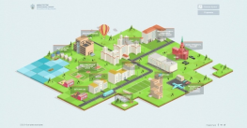

Основные параметры бюджета поселения на 2018 год
Администрация Михайловского сельского поселения
тыс. рублей
Доходы бюджета поселения 11 948,8
Расходы бюджета поселения 11 948,8
Общегосударственные вопросы
4 446,4
Национальная оборона 189,5
Национальная безопасность и правоохранительная деятельность 50,5
Жилищно- коммунальное хозяйство
1 688,6
Культура, кинематография 4 382,2
Физическая культура и спорт 5,0
Налог на доходы физических лиц
2 322,0
Налоги на имущество 2 584,4
Единый сельскохозяйственный налог 379,9
Безвозмездные поступления 6 637,9
Штрафы, санкции, возмещения ущерба 24,6
Национальная экономика 1 166,6
Образование 20,0

Slide 13

Администрация Михайловского сельского поселения
тыс. рублей
Основные параметры бюджета поселения
2019 год
2020 год
2019 год
2020 год
Доходы бюджета
поселения
Расходы бюджета
поселения
Налог на доходы физических лиц
2 485,6 2 501,3
Налоги на совокупный доход
395,1 410,9
Налоги на имущество
2 357,7 2 377,1
Безвозмездные поступления
4 561,5 4 674,1
Штрафы, санкции, возмещения ущерба
25,6 26,7
Общегосударственные вопросы
4 145,8 4 207,0
Национальная оборона
191,6 198,5
Национальная безопасность и правоохранительная деятельность
30,1 11,7
Жилищно- коммунальное хозяйство
705,9 692,7
Культура, кинематография
4 741,1 4 874,2
Физическая культура и спорт
1,0 1,0
Образование
10,0 5,0

Slide 14


Администрация Михайловского сельского поселения
Доходы бюджета поселения
Безвозмездные поступления
Налоговые и неналоговые доходы

Slide 15

Динамика доходов бюджета поселения

Slide 16
Структура налоговых и неналоговых доходов бюджета поселения на 2018 год

Slide 17
Структура налоговых и неналоговых доходов бюджета поселения на 2019 год

Slide 18
Структура налоговых и неналоговых доходов бюджета поселения на 2020 год

Slide 19
Структура безвозмездных поступлений бюджета поселения
Тыс.рублей
Наименование | 2017 год (первоначально утвержденный) | 2018 год | 2019 год | 2020 год
Безвозмездные поступления, всего | 93 827,0 | 6 637,9 | 4 561,5 | 4 674,1
Дотации на выравнивание бюджетной обеспеченности | 3 932,6 | 3 937,7 | 2 840,9 | 2 556,8
Субвенции бюджетам на осуществление первичного воинского учета на территориях, где отсутствуют военные комиссариаты | 173,3 | 189,5 | 191,6 | 198,5
Субвенции бюджетам сельских поселений на выполнение передаваемых полномочий субъектов Российской Федерации | 0,2 | 0,2 | 0,2 | 0,2
Иные межбюджетные трансферты | 89 720,9 | 2 510,5 | 1 528,8 | 1 918,6

Slide 20
Основные приоритеты и подходы к формированию расходов
бюджета поселения на 2018-2020 годы
Проиндексирована ежегодное повышение оплаты труда на прогнозный уровень инфляции работников органов местного самоуправления (обслуживающий и технический персонал) и муниципальных учреждений поселения: с 1 января 2018 года – на 4,0 процента прогнозный уровень инфляции работников
Учтены расходы на повышение расходов на заработную плату низкооплачиваемых работников, в связи с её доведением до минимального размера оплаты труда, в соответствии с принятым Федеральным законом от 19.12.2016 № 460 –ФЗ «О внесении изменения в статью 1 Федерального закона "О минимальном размере оплаты труда".
В соответствии с федеральным законодательством в связи с изменением периода роста тарифов страховых взносов увеличены расходы в 2020 году на 4,0 процента (с 30,2 процента до 34,2 процента) и уменьшены в 2019 году на 4,0 процента (с 34,2 процента до 30,2 процента).
В связи с необходимостью достижения с 1 января 2018 года целевых показателей, установленных в указах Президента Российской Федерации, дополнительные средства для повышения заработной платы отдельных категорий работников социальной сферы в 2018-2020 годах предусмотрены в полном объеме от необходимых средств в составе расходов средств бюджета поселения на фонд оплаты труда.

Slide 21
Расходы бюджета поселения тыс. рублей
Расходы по раздела бюджетной классификации | 2016 год (фактическое исполнение) | 2017 год (первоначально утвержденный | 2018 год | 2019 год | 2020 год
Расходы всего | 12 231,5 | 102 082,4 | 11 948,8 | 9 825,5 | 9 990,1
в том числе:
Общегосударственные вопросы | 4 343,7 | 3 746,2 | 4 446,4 | 4 145,8 | 4 207,0
Национальная оборона | 174,8 | 173,3 | 189,5 | 191,6 | 198,5
Национальная безопасность и правоохранительная деятельность | 111,8 | 17,5 | 50,5 | 30,1 | 11,7
Национальная экономика | 1 993,1 | 1 145,7 | 1 166,6 | - | -
Жилищно-коммунальное хозяйство | 1 964,2 | 94 505,5 | 1 688,6 | 705,9 | 692,7
Образование | - | - | 20,0 | 10,0 | 5,0
Культура, кинематография | 3 578,9 | 2 493,2 | 4 382,2 | 4 741,1 | 4 874,2
Физическая культура и спорт | 65,0 | 1,0 | 5,0 | 1,0 | 1,0

Slide 22
Расходы бюджета поселения на 2018 год
Расходы бюджета поселения на 2018 год

Slide 23
Администрация Михайловского сельского поселения
тыс. рублей
ПРОГРАММНАЯ СТРУКТУРА РАСХОДОВ БЮДЖЕТА ПОСЕЛЕНИЯ
Наименование муниципальной программы Михайловского сельского поселения | 2017 год (первоначально утвержденный) | 2018 год | 2019 год | 2020 год
1 | 2 | 3 | 4 | 5
Всего | 101 144,4 | 10 691,6 | 9 618,7 | 9 785,4
Социальные муниципальные программы: | 2 541,2 | 4 470,9 | 4 810,8 | 4 906,9
1. Муниципальная политика | 47,0 | 83,7 | 68,7 | 31,7
2. Развитие культуры | 2 493,2 | 4 382,2 | 4 741,1 | 4 874,2
3. Развитие физической культуры и спорта | 1,0 | 5,0 | 1,0 | 1,0
Инфраструктурные муниципальные программы: | 95 651,2 | 2 855,2 | 705,9 | 692,7
4. Развитие транспортной системы | 1 145,7 | 1 166,6 | - | -
5. Благоустройство территории и жилищно- коммунальное хозяйство | 94 505,5 | 1 688,6 | 705,9 | 692,7
Иные муниципальные программы: | 2 952,0 | 3 365,5 | 4 102,0 | 4 185,8
6. Управление муниципальными финансами | 2 934,5 | 3 315,0 | 4 071,9 | 4 174,1
7. Защита населения и территории от чрезвычайных ситуаций, обеспечение пожарной безопасности и безопасности людей на водных объектах | 17,5 | 50,5 | 30,1 | 11,7
10,0
36,0
1 717,7
4 494,5
2 214,1
1 194,0
101,0
173,3

Slide 24
Расходы бюджета поселения, формируемые в рамках муниципальных программ Михайловского сельского поселения, и непрограммные расходы

Slide 25
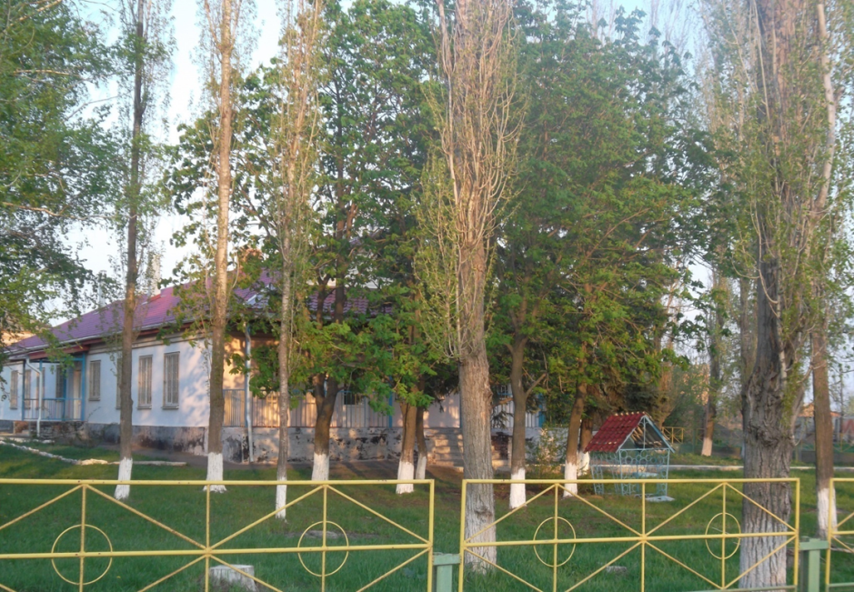
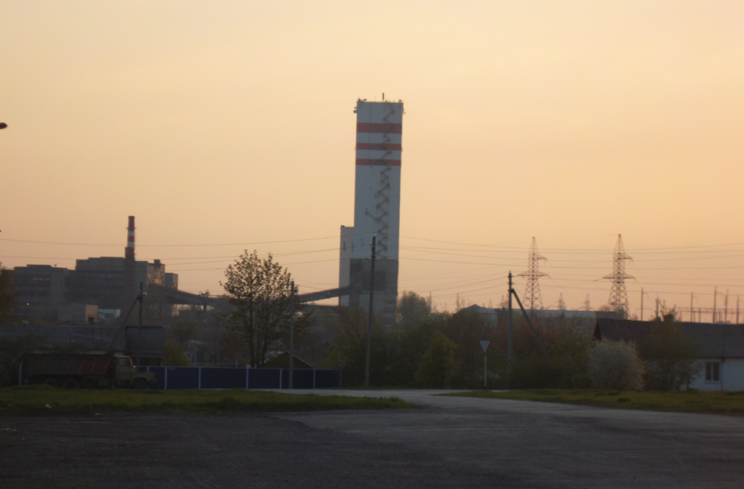
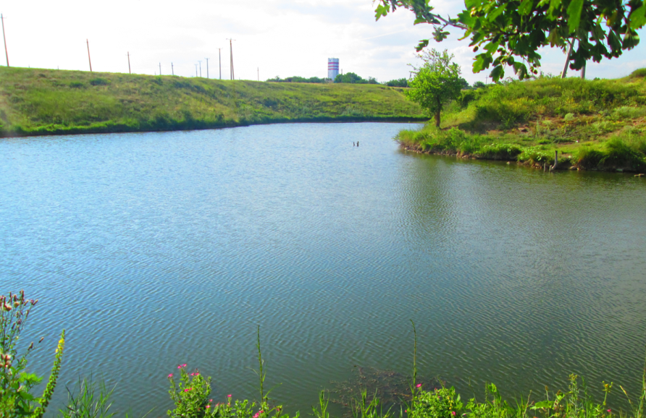
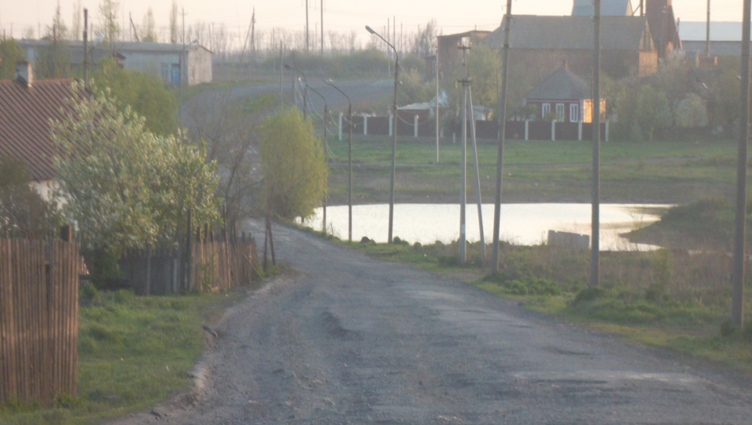
Спасибо за внимание!

